Slide 1











Slide 2



Slide 3

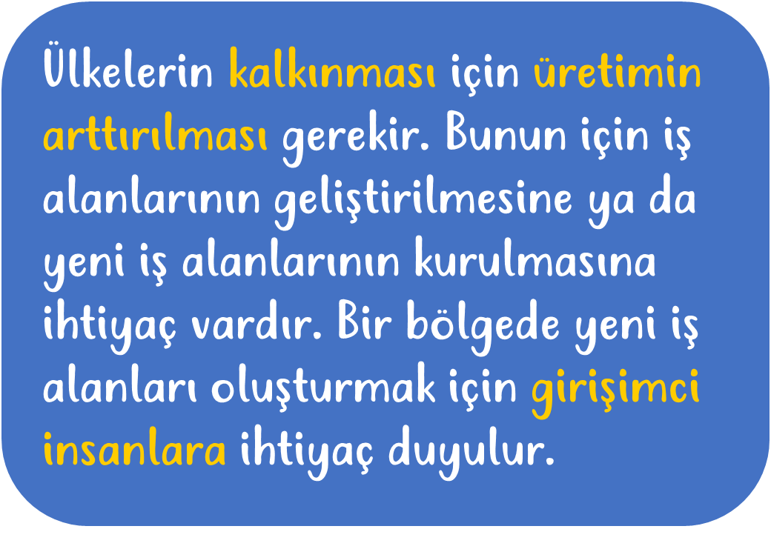




Slide 4
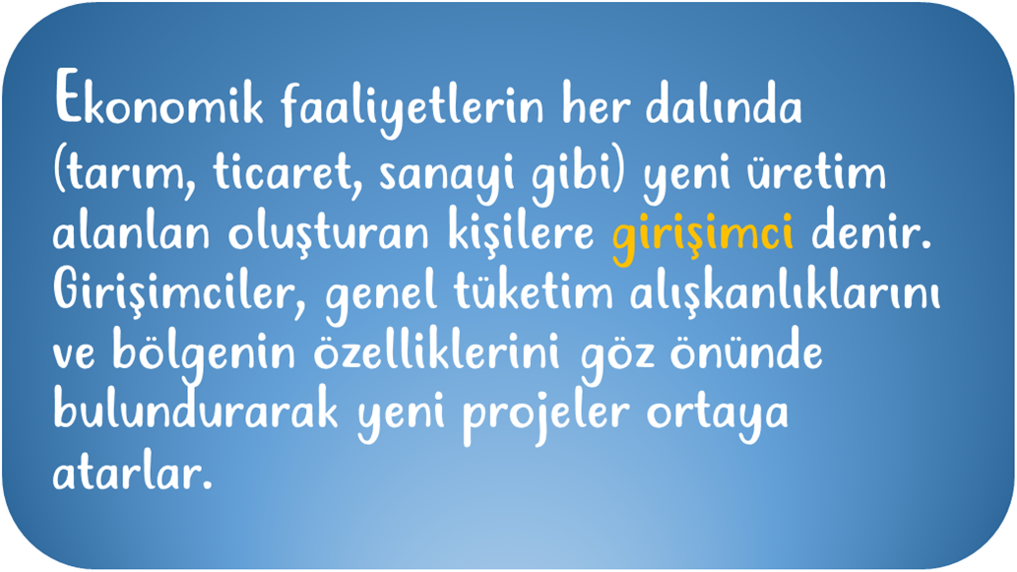



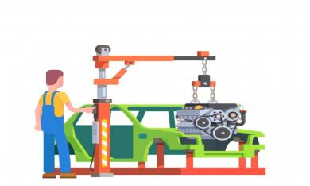

Slide 5











Slide 6
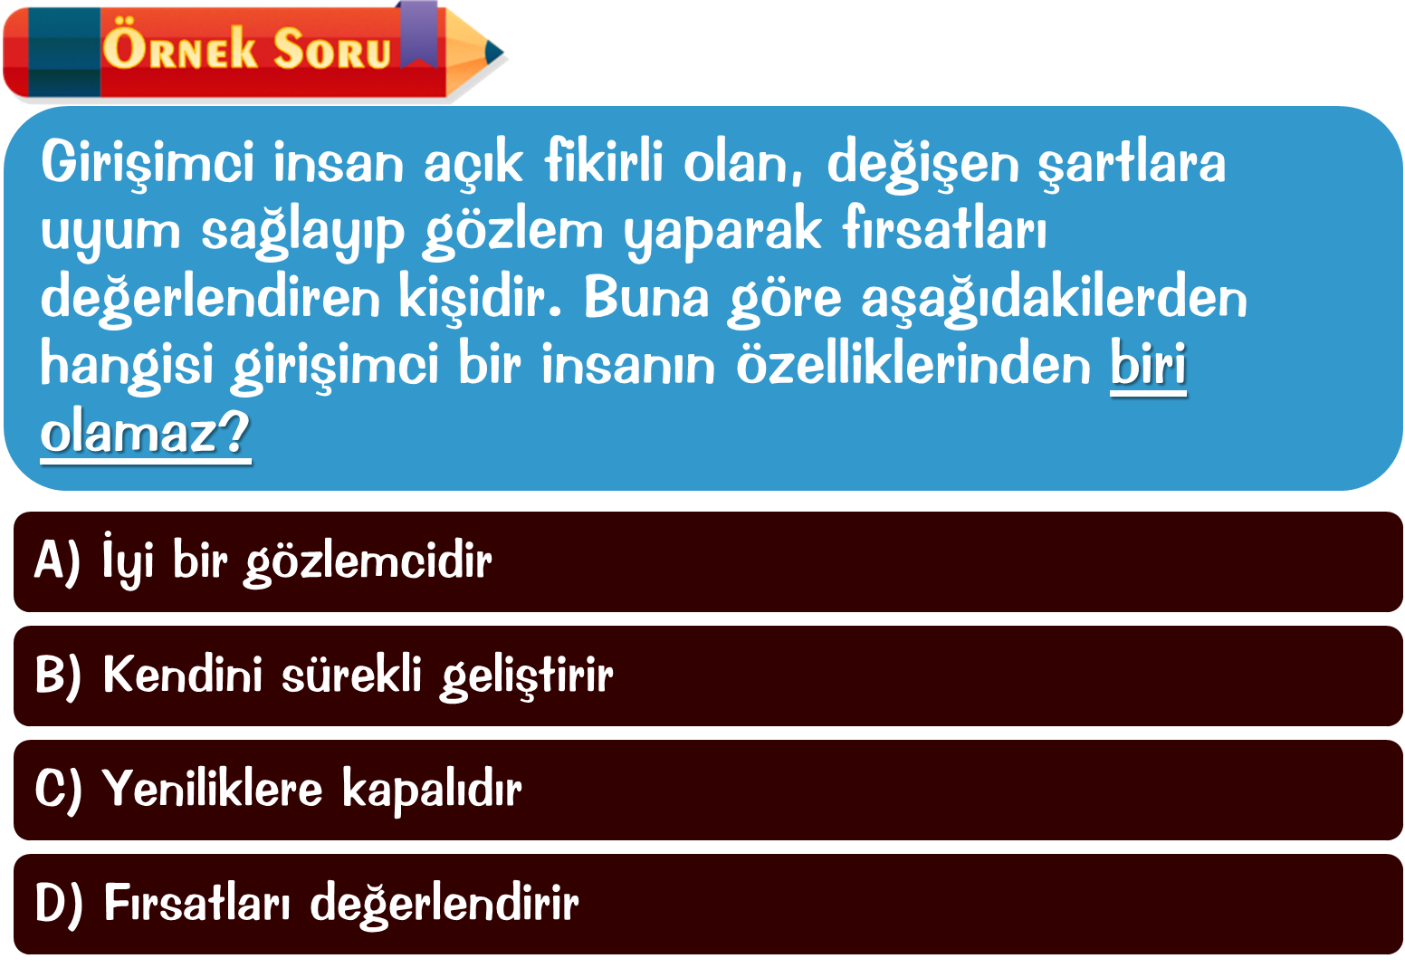


Slide 7



Aşağıdakilerden hangisi girişimcilere ait
özellikler arasında gösterilemez?
A) Acelecilik
B) İleriyi görmek
C) Gözlemcilik
D) Yeni fikirlere açıklık

Slide 8






Slide 9
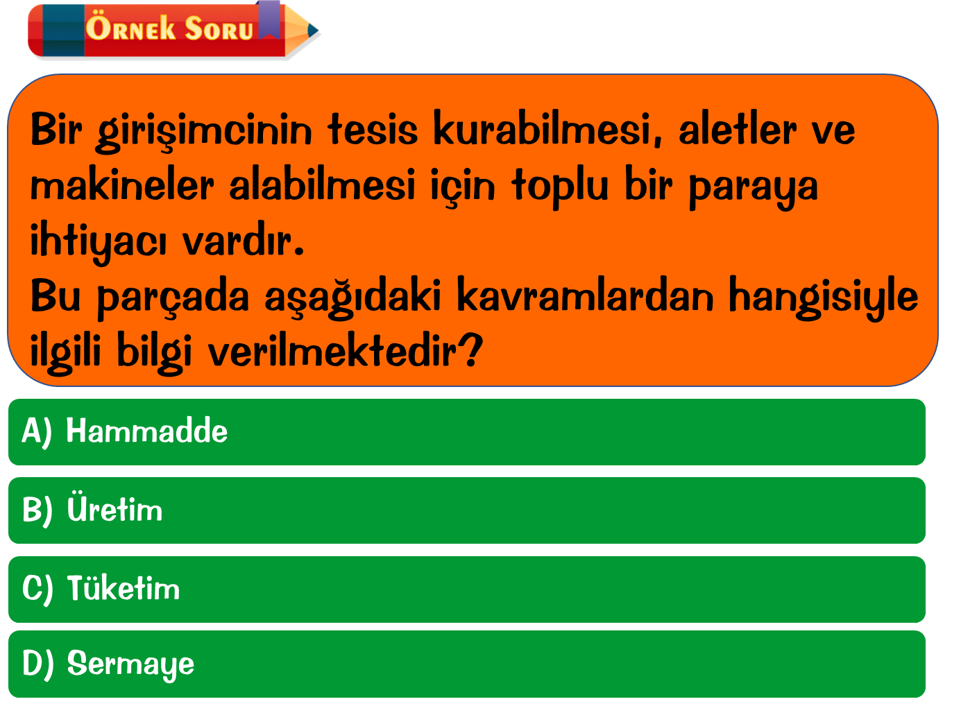



Slide 10
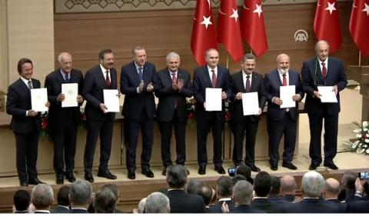

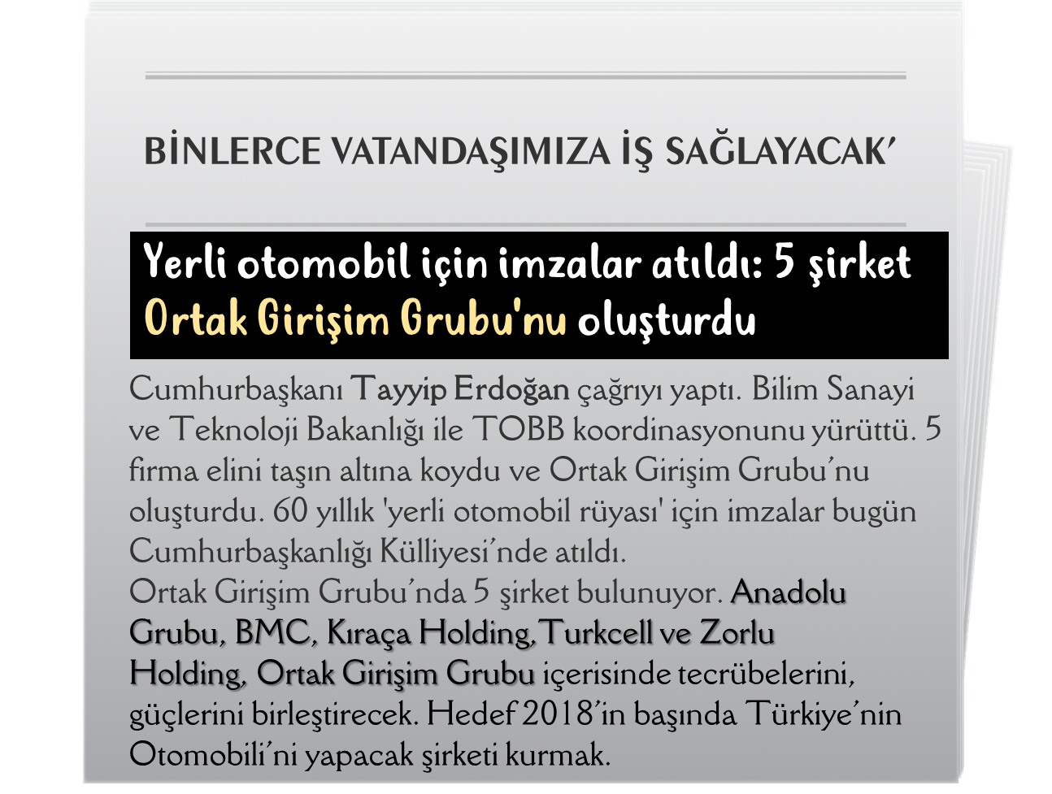
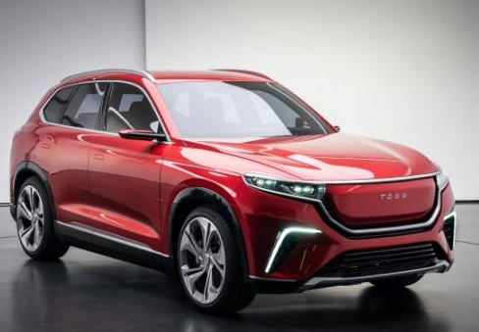
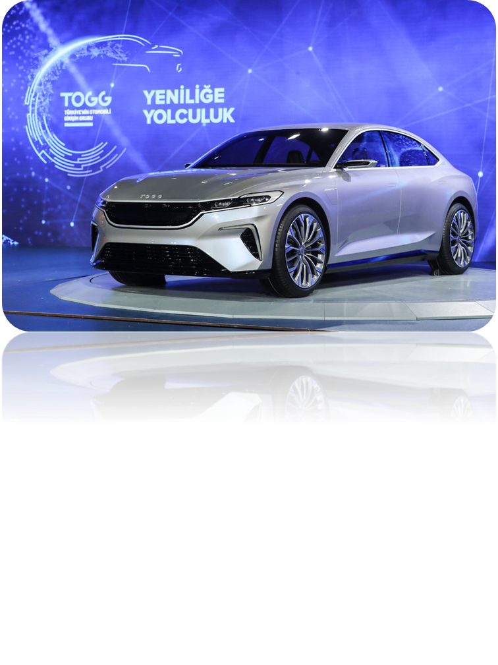

Slide 11



Slide 12

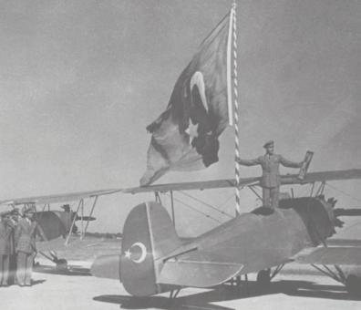

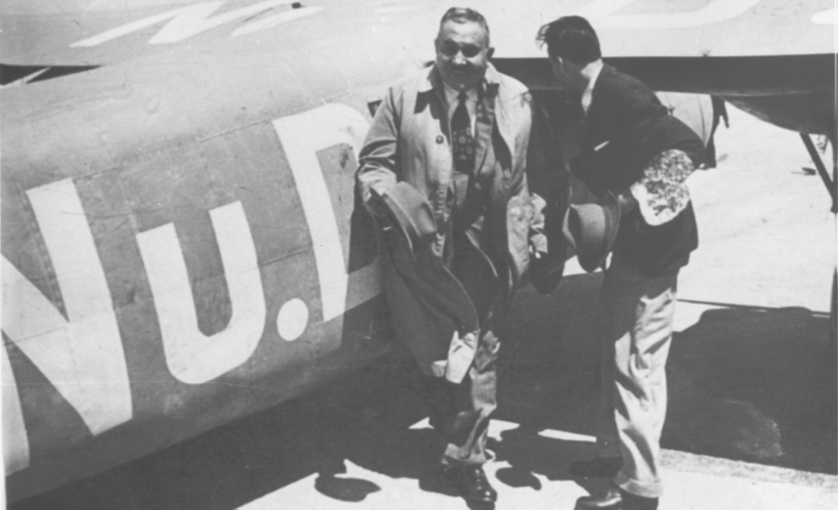

Slide 13




Slide 14







Slide 15
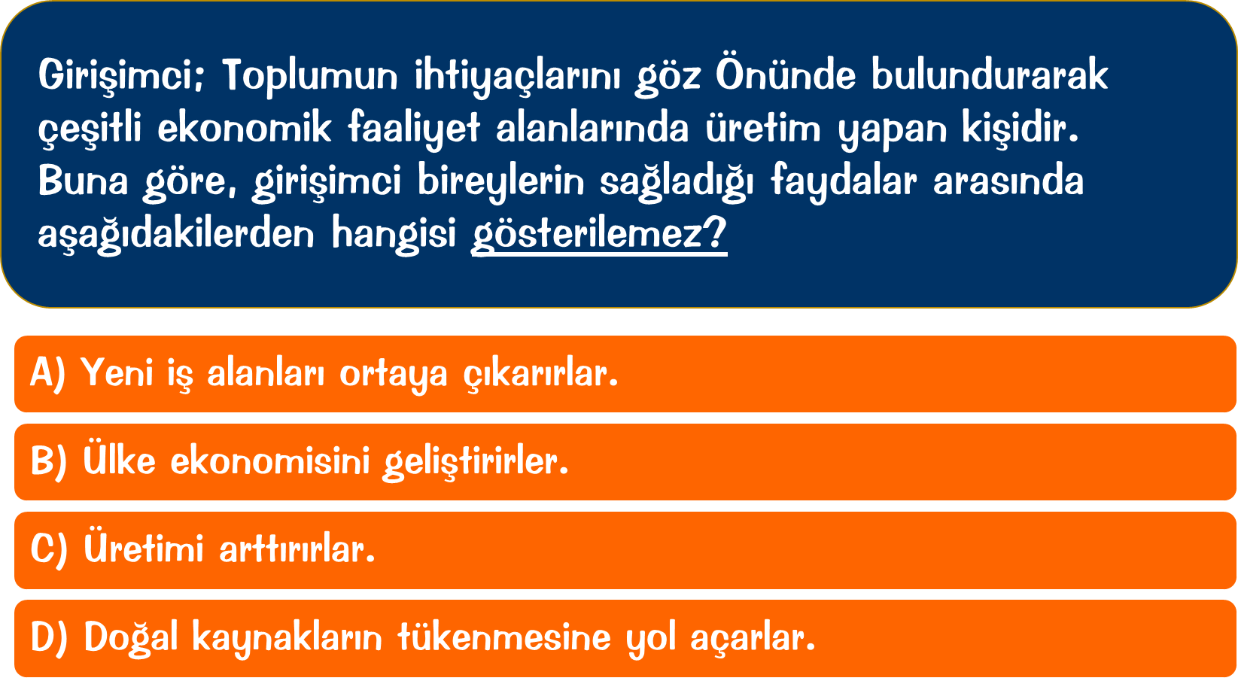

Slide 16
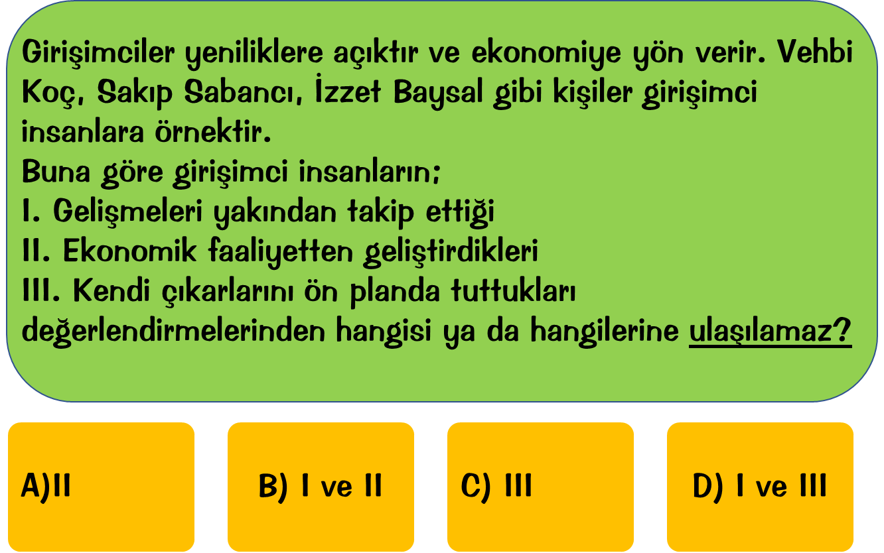

Slide 17
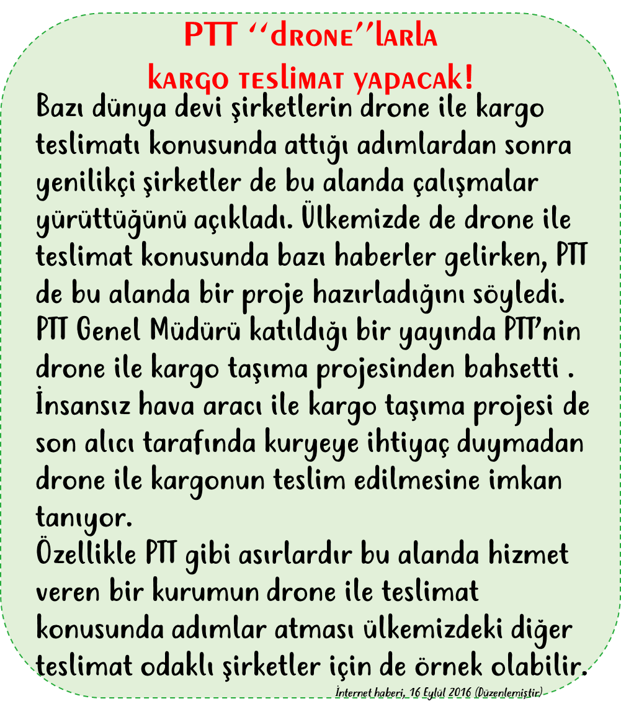


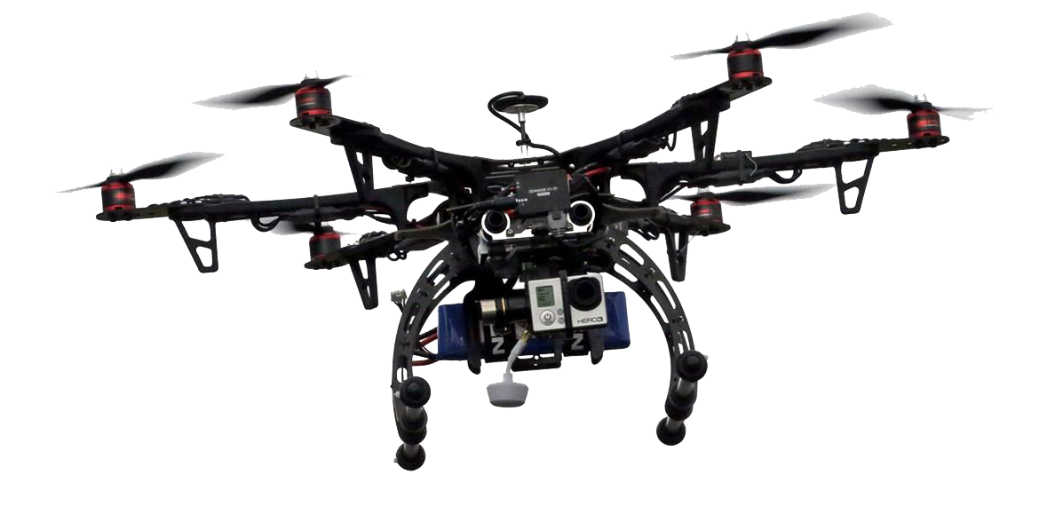

Slide 18



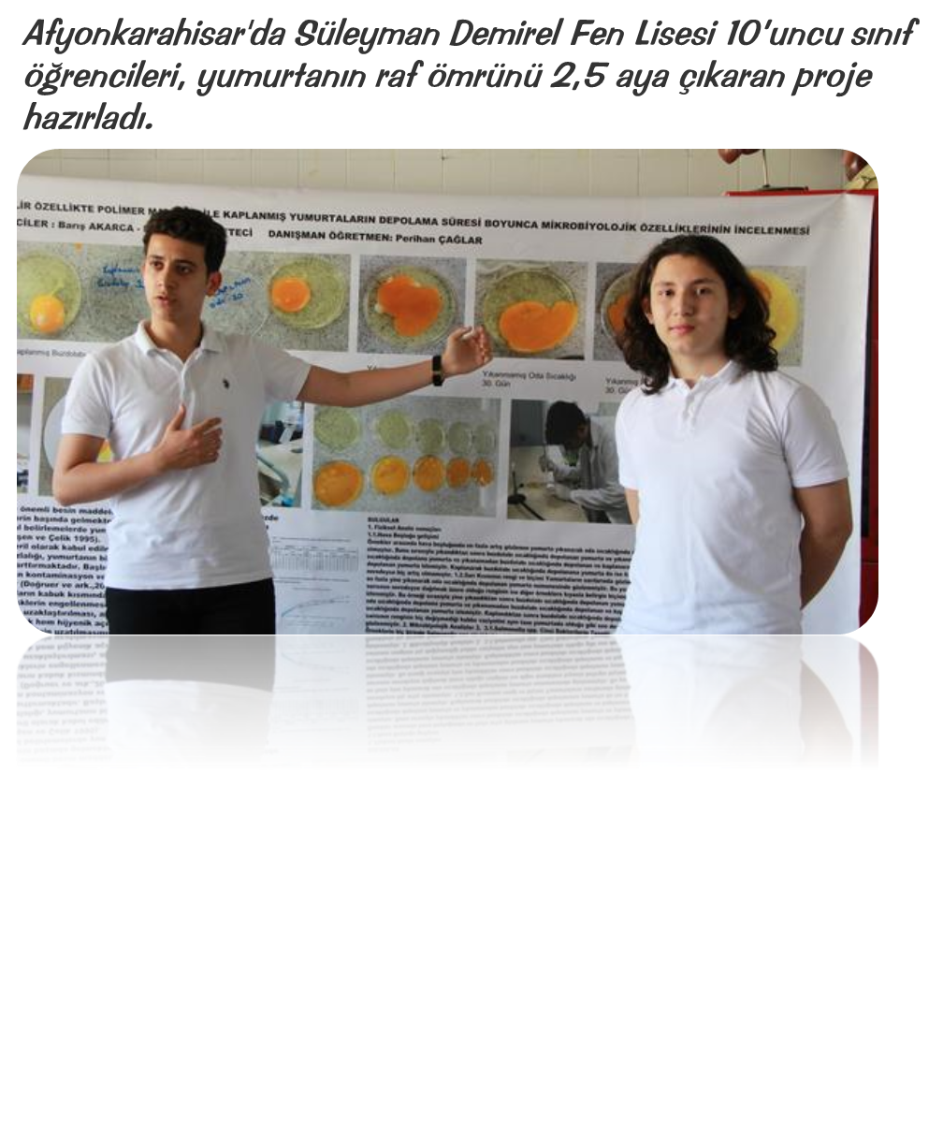

Slide 19


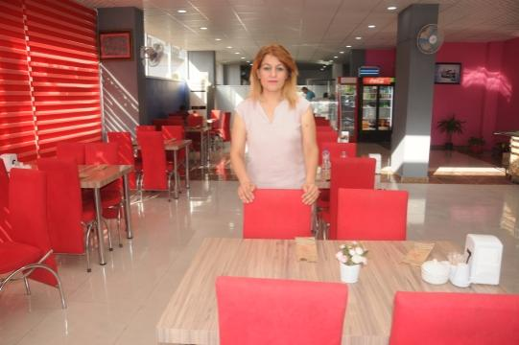

Slide 20
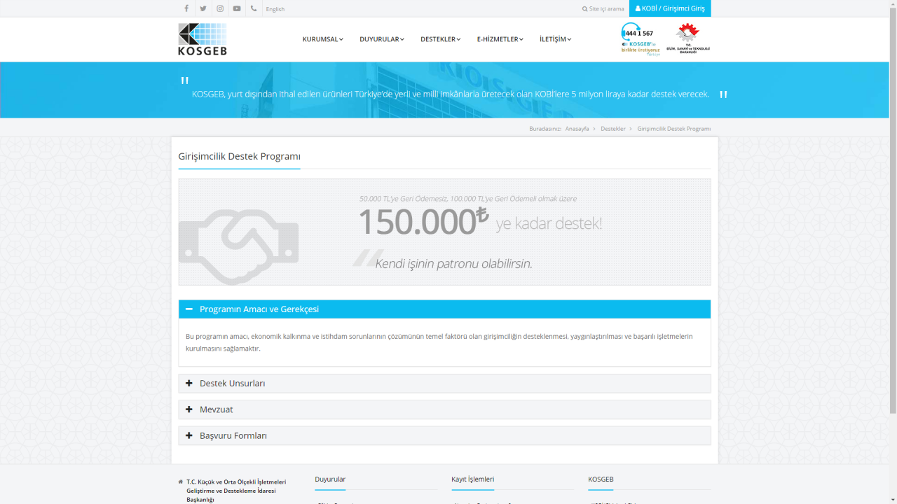


Slide 21








